Slide 1
QuickTick
Készítette: Beke Dániel, Szabó Bence

Slide 2
Program lényege
Egy webalkalmazás amely képes felhasználó által megadott feladatok kezelésére, rendszerezésére.

Slide 3
Program funkciók
Feladatok felvétele
Címkék alapján való szűrés
Azonos napon való feladatok fontosság alapján sorba rendezése
Címkék alapján különböző háttérszínek
Feladat törlése illetve szerkesztése
Feladat készre állítása illetve 30 napnál régeben lejártak automatikus törlése

Slide 4
Feladatok
Követése
Létrehozása
Törlése
Frissítése

Slide 5
Ezen kívül
Login
Címkék

Slide 6
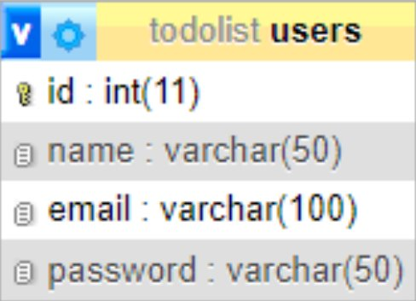
Táblák
users(id, name, email, password)

Slide 7
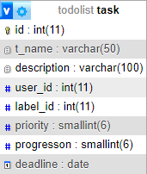
Táblák
task(id, t_name, description, user_id*, label_id*, priority, progresson,deadline)

Slide 8
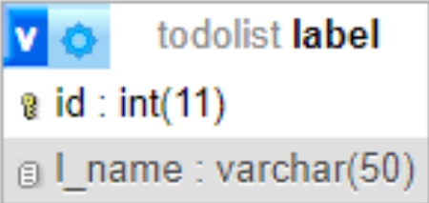
Táblák
label(id, l_name)

Slide 9
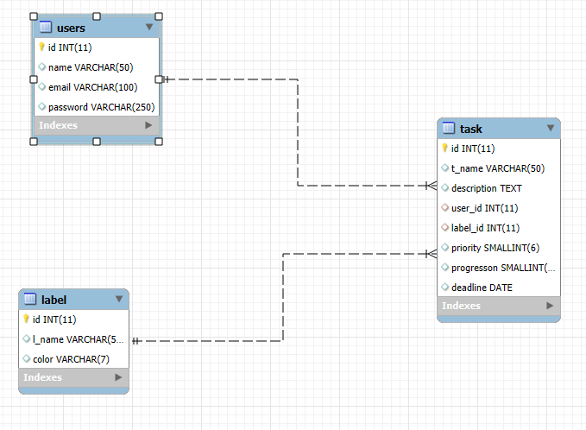
Táblák

Slide 10
Köszönjük a figyelmet!

